Slide 1
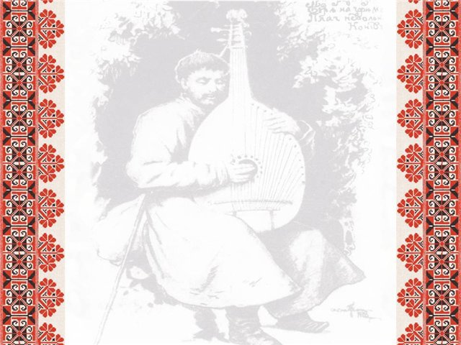
Т.Г. Шевченко «Тополя»
Романтична ідея незнищенності справжнього кохання, краси, вірності.

Slide 2
Серце чуло недоленьку, Бо боліло, мліло, Та не вміло розказати Або не хотіло.
Т. Г. Шевченко

Slide 3
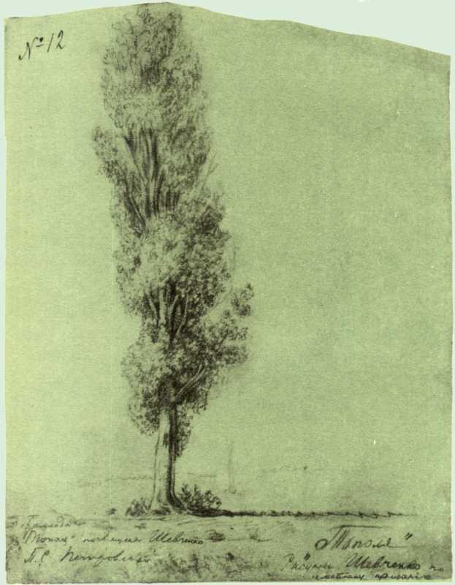
У перше видання «Кобзаря» (1840) ввійшла одна з найкращих Шевченкових балад «Тополя»
У «Кобзарі» 1840 р. перед текстом балади вміщено аркуш із присвятою: П.С. Петровской.
За спогадами Л.М. Оглобліної, Шевченко присвятив
П.С. Петровській одну з найкращих своїх поем – «Тополю»
і намалював їй до альбому струнку тополю .
Малюнок виконаний чорним олівцем на тонованому папері, де зображено серед степу високу струнку тополю. Він не є ілюстративним, але близький своїм настроєм до одноіменної балади, особливо до поетичного вступу та епілогу.

Slide 4
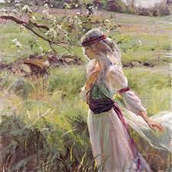
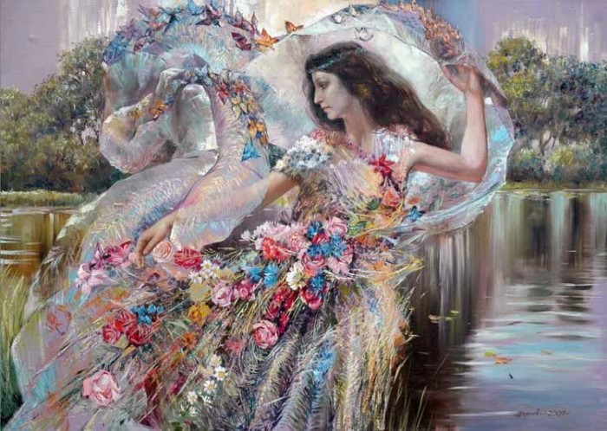
В період ранньої творчості Шевченко був поетом-романтиком.
Наприкінці XVIII – початку XIX ст. зародився художній напрям – романтизм (франц.) – що передбачав змалювання незвичайних подій, романтичних пейзажів. Улюбленим жанром романтиків була балада.

Slide 5
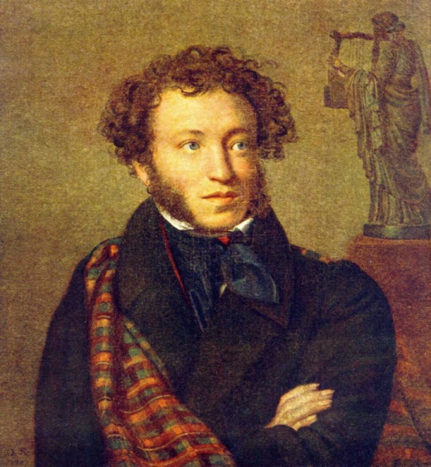
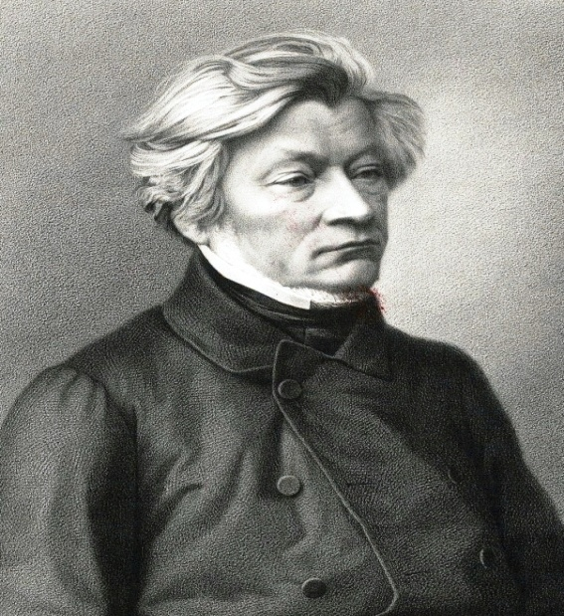
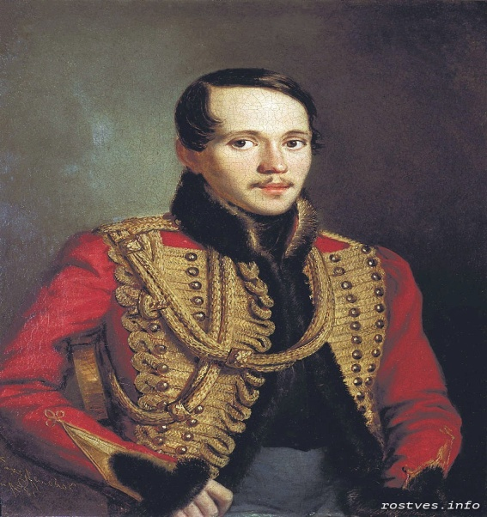
Балада –(франц. танцювати) – невеликий ліро-епічний твір казково-фантастичного, легендарно-історичного чи героїчного змісту з драматично напруженим сюжетом і співчутливо-сумним звучанням. Баладами уславились О. Пушкін, М. Лермонтов, А. Міцкевич, та ін.

Slide 6
Особливості балади, як жанру художньої літератури:
Реальне часто поєднується з фантастичниим;
Невелика кількість персонажів;
Відсутність деталізації;
Стислість у викладі матеріалу;
“Магічна” музичність.

Slide 7
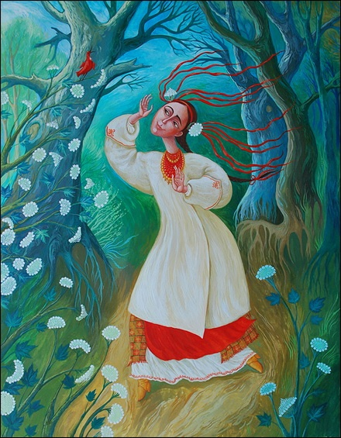
Сюжет балади «Тополя» побудований на прийомі метаморфози, тобто перевтілення.
Тема балади:
розповідь про глибокі переживання дівчини, розлученої з коханим, її звернення до ворожки, перетворення на тополю під впливом зілля.

Slide 8
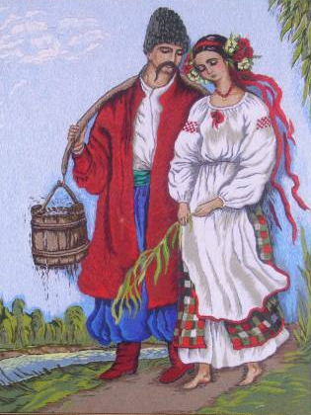
Ідея балади:
невмирущість справжнього кохання, возвеличення краси, незнищенності благородних людських почуттів.
Notes:
невмирущість справжнього кохання, возвеличення краси, незнищенності благородних людських почуттів.

Slide 9
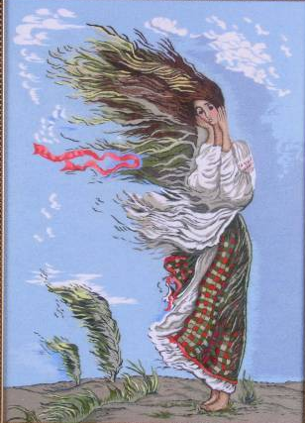
Основна думка балади:
кохання — це не тільки щире почуття, а й те, через що любляче серце страждає у поневіряннях.
Жанр:
балада з казково-фантастичними подіями.
Notes:
балада з казково-фантастичними подіями.

Slide 10
Композиція балади:
Експозиція :
Поет із сумом описує, як обрамлення твору,
одиноку тополю.
По діброві вітер виє, Гуляє по полю, Край дороги гне тополю До самого долу.

Slide 11
Зав’язка:
Полюбила чорноброва Козака дівчина.
Розвиток дії:
зустрічі дівчини з козаком. Страждання після розлучення з ним.
Защебече соловейко
В лузі на калині,
Заспіває козаченько,
Ходя по долині.

Slide 12
Кульмінація:
героїня вирішує скористатись зіллям ворожки для швидкого повернення козака.
«Бабусенько, голубонько,
Серце моє, ненько!
Скажи мені щиру правду –
Де милий-серденько?...»
Розв’язка:
дівчина за допомогою зілля перетворилася на тополю.
Отак тая чорнобрива
Плакала, співала…
І на диво серед поля
Тополею стала

Slide 13
Характерні ознаки балади «Тополя»:
романтичний пейзаж (змалювання картин незайманої дикої природи);
зображення двосвіття (світ надій і мрій протиставляється буденному і жорстокому світу);
елементи містики (чари, ворожіння);
обрамлення (художній прийом, який за допомогою повтору на початку і в кінці твору більш яскраво розкриває головну думку);
метаморфози (перетворення героя на рослину чи тварину).
Невелика кількість дійових осіб;
Магічність числа “3” (тричі молодиця пила зілля ворожки);

Slide 14
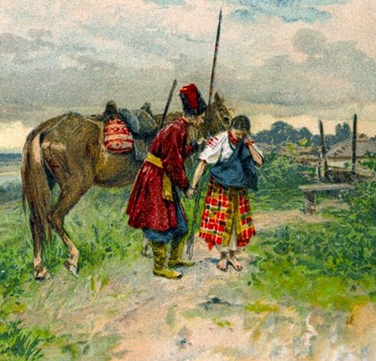
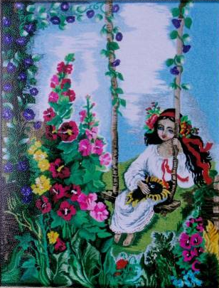
Проблематика твору:
Вірність і зрада;
Кохання щире і без почуттів;
Батьки і діти.
Notes:
Кохання щире і без почуттів;
Батьки і діти.

Slide 15
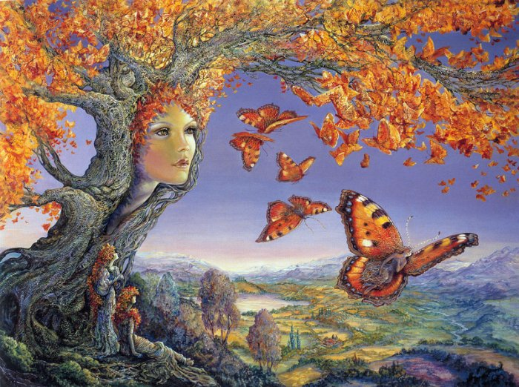
Із джерел народних…
Мотив викликання милого чарами Шевченко міг, зокрема, запозичити з народної пісні «При березі, при морі…», відомої йому зі збірки «Малороссийские песни, изданные М. Максимовичем»
Мотив перетворення дівчини в тополю генетично йде від поширеної в багатьох варіантах пісні «Оженила мати неволею сина…», в якій зла свекруха обертає нелюбу невістку в тополю.
Цю пісню поет згадував у «Перебенді», де кобзар співає «про тополю, лиху долю». Напевно, Шевченкові був відомий народний переказ про дівчину, яка, чекаючи повернення милого, перетворилася в тополю (переказ пов’язаний з обрядом «вести тополю»).
Notes:
Цю пісню поет згадував у «Перебенді», де кобзар співає «про тополю, лиху долю». Напевно, Шевченкові був відомий народний переказ про дівчину, яка, чекаючи повернення милого, перетворилася в тополю (переказ пов’язаний з обрядом «вести тополю»).

Slide 16
Художні особливості твору:
Епітети
Порівняння
Метафори
Повтори
Звертання

Slide 17
Художні особливості твору:
Метафори
Порівняння
Епітети
«серце мліло», «вітер виє, гуляє..», «лихо… зустрінеться»,
«стань місяць серед неба», «чорнобрива сохла»
та ін.
«одна, як сирота», «поле, як те море», «сохне, як квіточка», «полетіла, мов на крилах» та ін.
«Стан високий», «лист широкий», «карі оченята»
та ін.
Повтори
Звертання
«Бабусенько,голубонько, Серце моє, ненько!»,
«Зроби, моя пташко!», «Боже, милий, боже!» та ін.
«плавай, плавай, лебедонько», «одна, одна…», «…пала, пала, стала»
та ін.

Slide 18
Тестові завдання:
Де росла тополя?
а) Неподалік від річки;
б) край дороги біля поля;
в) на греблі.
2. Поле, широке, зелене, порівнюється з:
а) морем;
б) океаном;
в) килимом.
3. Тополю у творі названо:
а) тонкою і гнучкою;
б) молодою і квітучою;
в) чорнявою і красивою.
4. До кого поет звертається у своєму творі?
а) Дівчат-молодиць;
б) хлопців-козаків;
в) всього українського народу.

Slide 19
5. Молодиця зустрічалася з козаком:
а) біля криниці;
б) на узбережжі озера;
в) під вербою.
6. Яка пташка виспівувала, «поки вийде
чорнобрива з хати»?
а) Жайворонок;
б) ластівка;
в) соловейко.
7. Який художній прийом застосовував
Т. Шевченко у рядку з твору: «А серденько мліло»?
а) Метафору;
б) епітет;
в) контраст.
8. Скільки років чекала молодиця свого козака?
а) Два; б) шість; в) п’ять.

Slide 20
9. Щоб припинити страждання своєї дочки мати
вирішує її:
а) засватати за старого, багатого;
б) розвеселити співами;
в) віддати заміж за сільського коваля.
10. Який народний обряд згадується у творі?
а) Колядування;
б) сватання;
в) щедрування.
11. З питанням «Де милий серденько?» дівчина
зверталася до:
а) матері;
б) бабусі-ворожки;
в) тополі.
12. Страждаючи, дівчина подумує:
а) утопитися;
б) переїхати в інше село;
в) вирушити у подорож на пошуки коханого.

Slide 21
Відповіді до тестових завдань:
1. Б 7. А
2. А 8. А
3. А 9. А
4. А 10. Б
5. В 11. Б
6. В 12. А

Slide 22
Список використаних джерел:
Авраменко О. М. Українська література. Підручник для 7-го кл. – К.: Грамота, 2007. – 296 с.: іл.
Енциклопедія життя і творчості Тараса Шевченка // http://www.t-shevchenko.name/uk/Prose.html
Шевченко Т. Кобзар. –К.: Вид. центр «Просвіта», 2003. – С.33-35.
http://uk.wikipedia.org/wiki/
http://users.i.com.ua/~zeta/Shevchenko/UA/Topolya.html

Slide 23
Презентація: Т.Г.Шевченко «Тополя». Романтична ідея незнищенності справжнього кохання, краси, вірності.
Виконала
учитель української мови та літератури
Павлівської загальноосвітньої школи І-ІІІ ступенів
Жашківської районної ради
Черкаської області
Школьна Інна Василівна
2014р.

